Slide 1
PERTEMUAN 11
Oleh. Amida Yusriana

Slide 2
SOCIAL MARKETING
Pemasar Sosial | Pemasar Komersial
Bertujuan menganjurkan perilaku baik | Bertujuan mencari uang
Didanai oleh pajak dan donasi | Didanai oleh investasi
Mengutamakan akuntabilitas Publik | Mengutamakan akuntabilitas swasta
Kinerja sulit diukur | Kinerja diukur dengan profit dan pangsa pasar
Bertujuan pada perilaku jangka panjang | Bertujuan pada perilaku jangka pendek
Sering menawarkan perilaku yang kontroversial | Menghindari produk/jasa yg kontroversial
Sering memilih sasaran yang beresiko tinggi | Hanya memilih sasaran yang aksesible
Pembuatan keputusan partisipatif | Pembuatan keputusan hirarkis
Hubungan berdasar kepada kepercayaan | Hubungan berdasar persaingan

Slide 3
APA YANG AKAN KITA BUAT?
Dalam kampanye marketing sosial ini kita akan belajar membuat sebuah kampanye akan masalah sosial/budaya/agama/politik di Indonesia
Kampanye ini sepenuhnya tidak memiliki motif ekonomi
Kampanye jenis ini dirancang untuk kepentingan masyarakat
Kampanye jenis ini dirancang untuk menyelesaikan masalah dalam masyarakat

Slide 6
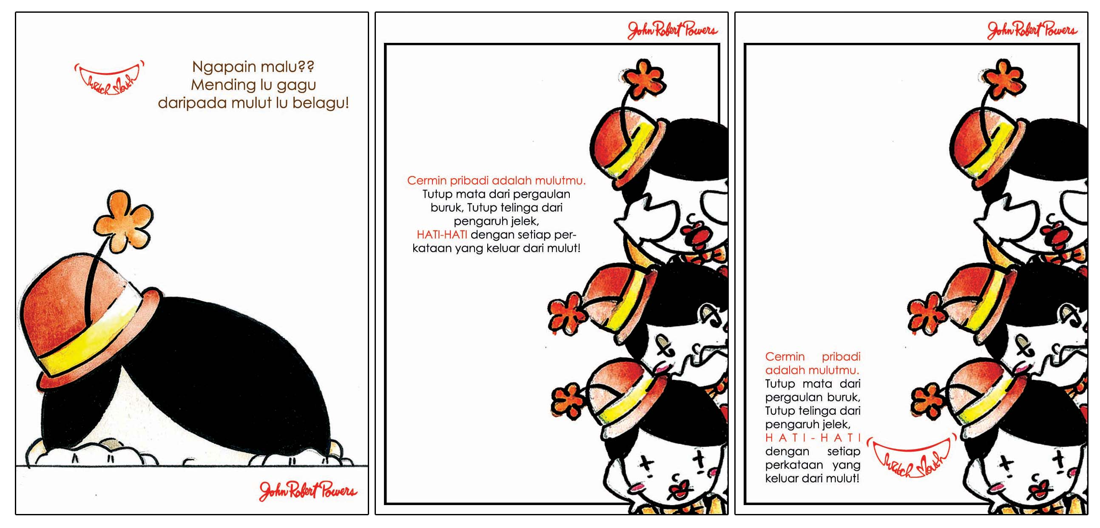

Slide 8
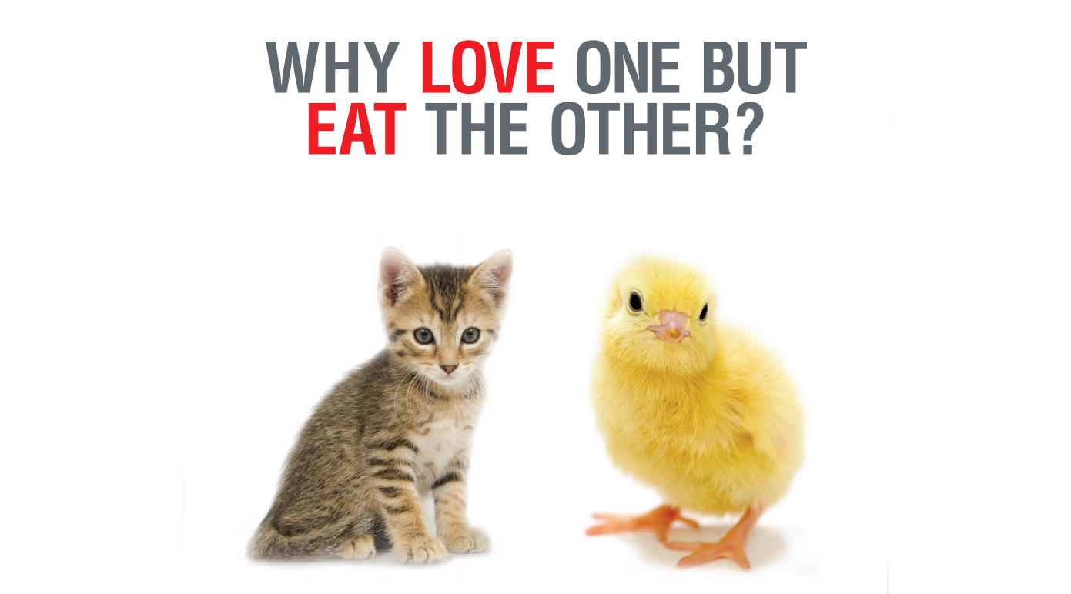

Slide 9
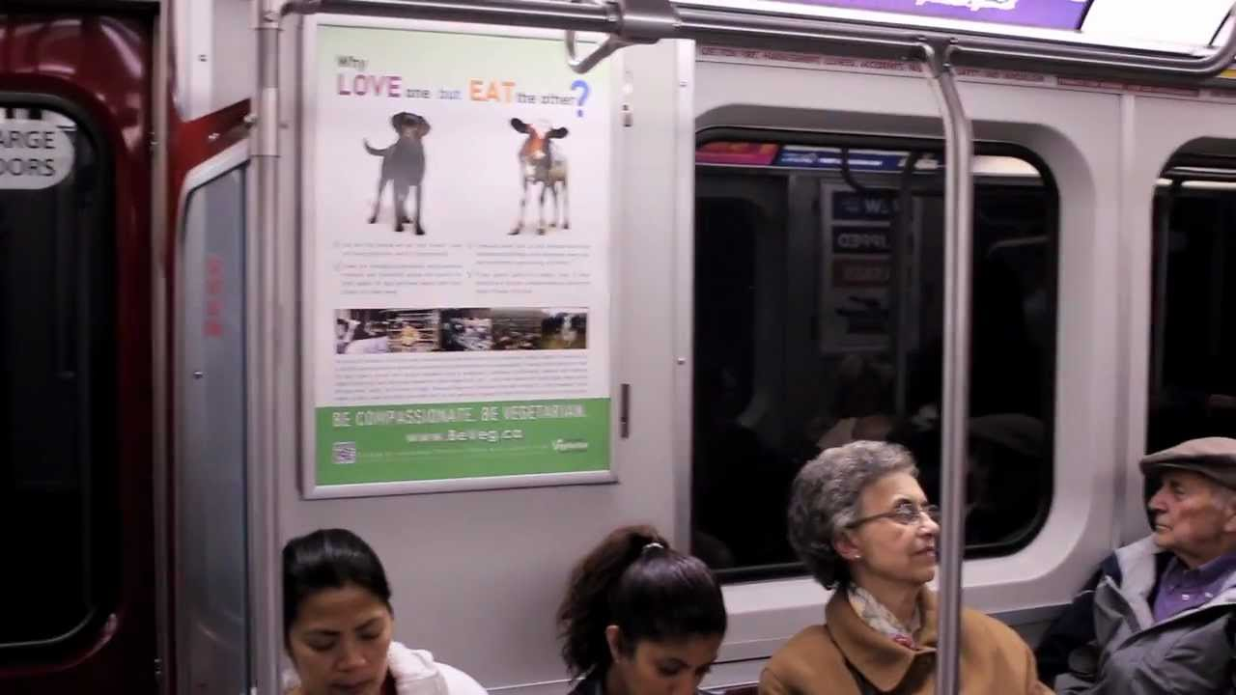

Slide 10
BAGIAN - BAGIAN
SITUATION ANALYSIS
Issue
Fokus Program
Tujuan Program
SWOT Program
Review Program Terdahulu

Slide 11
BAGIAN - BAGIAN
TARGET AUDIENCE
Demografis
Gegrafis
Psikografis
GOAL & OBJECTIVES
Goal
Objectives
Belief
Behavior

Slide 12
BAGIAN - BAGIAN
ANALISIS TARGET AUDIENCE & ANALISIS KOMPETITOR
Analisis Target Audience
Analisis Kompetitor
STRATEGIES
Product
Price
Place
Promotion

Slide 13
BAGIAN - BAGIAN
EVALUASI & MONITORING
Goal
Objectives
BUDGETING & DETIL PROGRAM
Budgeting
Timeline

Slide 14
SITUATION ANALYSIS
Dalam kampanye sosial marketing, analisis situasi menjadi bagian esensial tempat penyusun menjabarkan masalah dengan disertai data – data. Dilanjutkan dengan program, jenis program serta kelebihan dan kekurangan program yang dirancang untuk menyelesaikan masalah

Slide 15
SITUATION ANALYSIS
Issue ? (kehamilan di usia sekolah, polusi udara)
Focus? (perilaku pacaran sehat, kendaraan bermotor)
Purpose? (pengetahuan ttg pacaran yang sehat, mengurangi pemakaian kendaraan bermotor)
Internal Strengths? (S)
External Weakness?(W)
Internal Opportunities?(O)
External Threats?(T)
Prior and similar effort? (uraikan kampanye sejenis dan terdahulu)

Slide 16
CONTOH
Issue: Belum diutamakannya keamanan dan kenyamanan bagi pengguna BRT dengan karakteristik prioritas (Ibu hamil, orang tua, ibu dan anak, cacat)
Fokus: Program Berkuda (Berikan Kursi Anda)
Tujuan: Tujuannya meningkatkan rasa kewajiban mematuhi etiket memberikan tempat duduk bagi prioritas

Slide 17
SWOT
Dalam kampanye sosial marketing, analisa swot merupakan uraian kelebihan dan kekurangan dari program yang akan anda jalankan. Di dalamnya juga terdapat kesempatan dan ancaman dari program ini

Slide 18
KEGUNAAN SWOT
Menurut Jogiyanto (2005:46)
SWOT digunakan untuk menilai kekuatan-kekuatan dan kelemahan-kelemahan dari sumber-sumber daya yang dimiliki program dan kesempatan-kesempatan eksternal serta tantangan-tantangan yang dihadapi.

Slide 20
PROGRAM TERDAHULU
Pada bagian ini tim perancang harus memberikan data program kampanye serupa yang pernah dilakukan sebelumnya oleh pihak lain.
Penjabaran data terdiri dari deskripsi program yang berisi nama, tujuan, sasaran, efek program, foto/gambar program
Program boleh lebih dari satu

Slide 21
TARGET AUDIENCE
Target Audience adalah khalayak yang akan disasar program kampanye tersebut.
Data khalayak dibagi menjadi 3 sub antara lain:
Demografis
Geografis
Psikografis

Slide 22
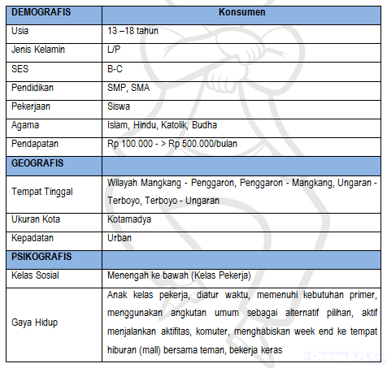
CONTOH

Slide 23
GOALS & OBJECTIVES
Goals dan objective berisi tujuan yang ingin dicapai secara konkrit dari program kampanye ini.
Perbedaan Goals & Objective:
Goal : Goal berisi persentase perubahan sosial yang diharapkan pada target audience
Objective: Dibagi menjadi 2 yakni belief dan behaviour. Belief adalah perubahan yang diharapkan pada target audience dalam taraf kepercayaan (mental). Behavior adalah perubahan yang diharapkan pada target audience dalam taraf tindaka (praktik).

